Slide 1

 | Field_type
int🗝 | Id
Nvarchar(10) | Type
 | Dinamic
int🗝 | Id
Nvarchar(50) | Name
Reference(field_type) | Type
Nvarchar(MAX) | Value
 | Time
int🗝 | Id
Nvarchar(10) | Time
Data
n-n
N-1
 | Cat_of_item
int🗝 | Id
Reference(category) | Category
Reference(item) | Item
 | Category
int🗝 | Id
Nvarchar(25) | Name
Reference(category) | parent
 | price
int🗝 | Id
Reference(time) | Time
float | price
Reference(item) | item
 | item
int 🗝 | Id
Nvarchar(50) | Name
Nvarchar(MAX) | Details
Boolean | Active
Reference(landlord) | Landlord
Reference(location) | Location
n-n
 | Tag_of_item
int🗝 | Id
Reference(tag) | Tag
Reference(item) | Item
 | Tag
int🗝 | Id
Nvarchar(MAX) | Name
1-1
 | Landlord
int🗝 | Id
Nvarchar(50) | Name
Nvarchar(8) | Password
UNIQUE Nvarchar(320) | Email
Nvarchar(10) | Phone1
Nvarchar(10) | Phone2
 | --check if to add more details
1-1/n-1
 | Location
int🗝 | Id
Float (from google maps) | locationX
Float (from google maps) | locationY
Nvarchar(50) | Location
 | History
int🗝 | Id
Int | Item
Nvarchar(MAX) | Details
 | Admin
int🗝 | Id
Nvarchar(20) | Name
Nvarchar(8) | Password
Nvarchar(320) | Email

Slide 2
בדיקה האם יוזר הוא אדמין
לוגין
הוספת פריט
שליפת קטגוריות בנות לקטגוריה

Slide 3
השלבים להוספת פריט חדש:
היוזר חייב להיות מזוהה במערכת
בחירת קטגוריה ותת קטגוריות
מידע אודות הפריט המבוקש
מידע אודות מחירי הפריט

Slide 4
דף הבית
LOGIN
מסך ניהול פריט
חיפוש פריט
חיפוש לפי פרמטרים
חיפוש לפי טקסט חופשי
פורם מחיקת פריט
פורם עדכון פריט
פורם הוספת פריט
פריטים מתאימים
פריט נבחר

Slide 5
דף הבית
LOGIN
ניהול פריט
חיפוש פריט
חיפוש לפי פרמטרים
חיפוש לפי טקסט חופשי
פורם מחיקת פריט
פורם עדכון פריט
פורם הוספת פריט
פריטים מתאימים
פריט נבחר

Slide 6

RENTALL
+ אני רוצה לפרסם פריט להשכרה
מחיר
מרחק
תחום
קטגוריה
מעדר |
קטגוריה בית, מרחק עד חצי שעה הליכה, מחיר לחודש 30 שח, מכיל טקסט 'מעדר'
רפואה
חופשה
ארועים
בית
💉
🏝
🎈
🏠
Notes:
דף הבית בעת הכניסה למערכת

Slide 7
RENTALL
+ אני רוצה לפרסם פריט להשכרה
מחיר
מרחק
תחום
קטגוריה
מעדר |
שם
קטגוריה בית, מרחק עד חצי שעה הליכה, מחיר לחודש 30 שח, מכיל טקסט 'מעדר'
כתובת מייל
סיסמא
רפואה
אימות סיסמא
טיולים
ארועים
בית
💉
🏝
🎈
🏠
אישור
Notes:
LOGIN למערכת, בעת לחיצה על כפתור פרסום פריט

Slide 8
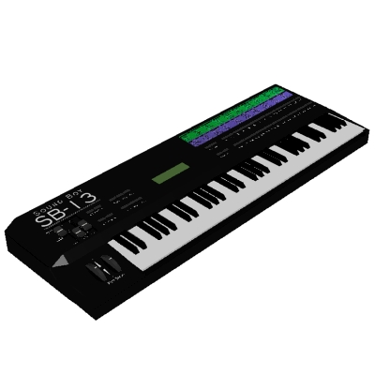


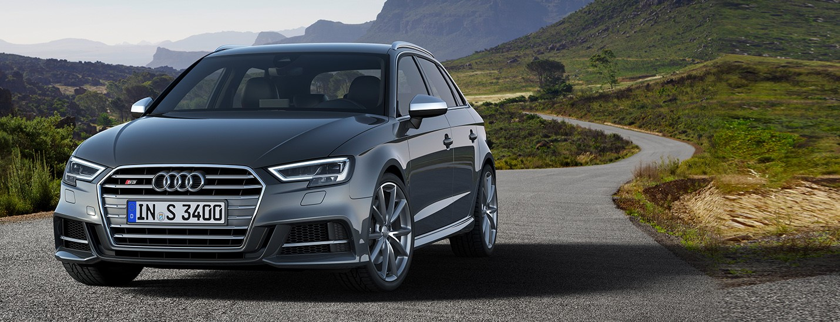
RENTALL
👨‍💼ישראל ישראלי
הפריטים שלי
אומנות > נגינה
דירות > משרדים
סלולר > מחשבים
חופשה > רכבים
אורגנית
עמדה משרדית
מחשב MAC
רכב 6 מקומות
אורגן 5 אוקטבות של YAMAHA, עם מקצב ...
עמדה משרדית ממוזגת, עם מטבחון נקי ומאובזר, אינט ...
מחשב MAC נייח עם מסך מגע, מהירות ביצועים גבו ...
רכב אאודי חדיש ואיכותי 7 מקומות, עם ביטוח ...
לעדכון
לעדכון
לעדכון
לעדכון
+ פריט חדש
Notes:
אחרי לוגין, אופציות הוספה, עדכון, מחיקה

Slide 9
RENTALL
👨‍💼ישראל ישראלי
5
4
3
2
1
המשך
+ הוספת פריט
תמונה ראשית
תגיות
0/50
שם הפריט
UPLOAD
שם הפריט
חופש, צימר, צפת, 2 חדרים, נוף, כינרת, ג'קוזי, בריכה, מיזוג אויר |
תמונה משנית1
זוהי הכותרת שתופיע אצל המחפש
פרטים
UPLOAD
פרטים
תמונה משנית2
UPLOAD
תמונות שמשתמש יוכל לצפות בהם. התמונה הראשית תופיע כחלק מפרטי הפריט הראשיים
כתוב כאן כל מילה שיכולה לעזור למחפשים למצוא אותך. בחיפוש חופשי אחר פריטים המערכת תעבור על המילים שכתבת פה ותחפש התאמה.
פרטי הפריט, ויזואלי למחפש
Notes:
הוספת פריט חדש

Slide 10
RENTALL
👨‍💼ישראל ישראלי
5
4
3
2
1
אישור
מחיקה
המשך
עדכון פריט
תמונה ראשית
תגיות
8/50
שם הפריט
UPLOADED
mac.jpg
מחשב MAC
תמונה משנית1
זוהי הכותרת שתופיע אצל המחפש
מחשב, מסך, רזולוציה גבוהה, MAC, מאק, אפל, תכנות, עיצוב מדיה, אדריכלות, מסך מגע, טאצ', איכות גבוהה, WIFI, תוכנות אופיס, OFFICE, תוכנות אדובי, PHOTOSHOP, ILLUSTRATOR, PREMIERE, ADOBE, VISUAL STUDIO, JAVA, ECLIPSE, SQL SERVER |
פרטים
UPLOADED
mac2.jpg
מחשב MAC נייח עם מסך מגע, מהירות ביצועים גבוהה, זיכרון 16GB
תמונה משנית2
UPLOADED
mac3.jpg
תמונות שמשתמש יוכל לצפות בהם. התמונה הראשית תופיע כחלק מפרטי הפריט הראשיים
כתוב כאן כל מילה שיכולה לעזור למחפשים למצוא אותך. בחיפוש חופשי אחר פריטים המערכת תעבור על המילים שכתבת פה ותחפש התאמה.
פרטי הפריט, ויזואלי למחפש
Notes:
עדכון פריט

Slide 11
RENTALL
👨‍💼ישראל ישראלי
5
4
3
2
1
X
מחיקת פריט 'מחשב MAC'
אישור
מחיקה
המשך
עדכון פריט
האם אתה בטוח שברצונך למחוק את הפריט 'מחשב MAC' ?
תמונה ראשית
תגיות
0/50
שם הפריט
UPLOADED
mac.jpg
מחשב MAC
תמונה משנית1
זוהי הכותרת שתופיע אצל המחפש
מחשב, מסך, רזולוציה גבוהה, MAC, מאק, אפל, תכנות, עיצוב מדיה, אדריכלות, מסך מגע, טאצ', איכות גבוהה, WIFI, תוכנות אופיס, OFFICE, תוכנות אדובי, PHOTOSHOP, ILLUSTRATOR, PREMIERE, ADOBE, VISUAL STUDIO, JAVA, ECLIPSE, SQL SERVER |
פרטים
UPLOADED
mac2.jpg
מחשב MAC נייח עם מסך מגע, מהירות ביצועים גבוהה, זיכרון 16GB
תמונה משנית2
מחיקה
ביטול
UPLOADED
mac3.jpg
תמונות שמשתמש יוכל לצפות בהם. התמונה הראשית תופיע כחלק מפרטי הפריט הראשיים
כתוב כאן כל מילה שיכולה לעזור למחפשים למצוא אותך. בחיפוש חופשי אחר פריטים המערכת תעבור על המילים שכתבת פה ותחפש התאמה.
פרטי הפריט, ויזואלי למחפש
Notes:
מחיקת פריט

Slide 12
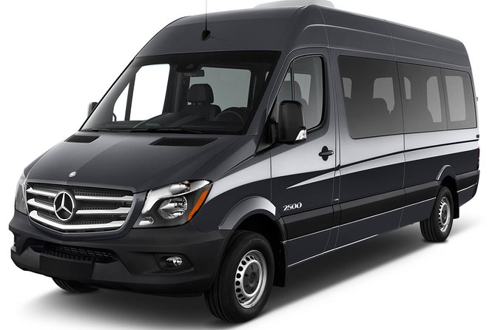
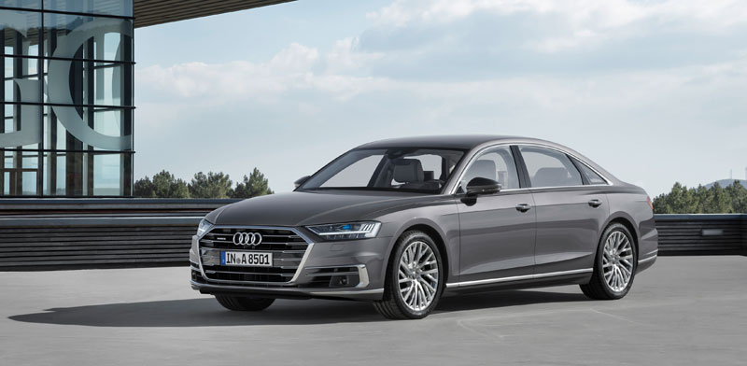
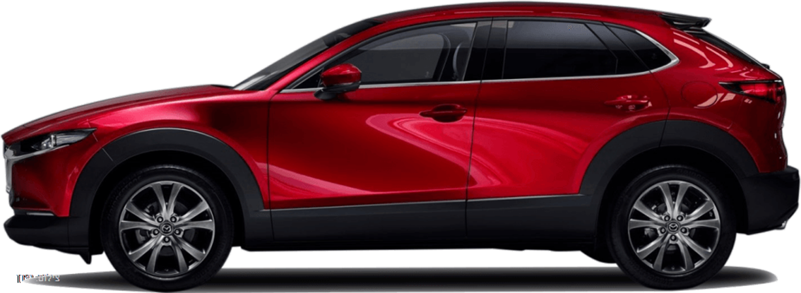
RENTALL
+ אני רוצה לפרסם פריט להשכרה
מחיר
מרחק
תחום
קטגוריה
רכב ליומיים עד 1000 ₪, לפחות 9 מקומות |
חיפוש חופשי, רכב ליומיים עד 1000 ₪, לפחות 9 מקומות
80%
כלי רכב > מיניבוס
80%
כלי רכב > רכב
95%
כלי רכב > רכב
100%
כלי רכב > רכב
מיניבוס להובלות
אאודי יוקרתית
מאזדה 2019
רכב 9 מקומות
מיניבוס ל18 איש, להובלות קצרות, לבעלי רשיון דרגה ...
רכב נוח, יוקרתי, 9 מקומות, 1000 ₪ ליום ...
רכב נוח, ממוזג, אוטומטי, 12 מקומות, מבוטח ...
רכב אאודי חדיש ואיכותי 9 מקומות, עם ביטוח ...
פרטים נוספים
פרטים נוספים
פרטים נוספים
פרטים נוספים
Notes:
תוצאות חיפוש חופשי – לא צולם לפרויקט.

Slide 13
RENTALL
+ אני רוצה לפרסם פריט להשכרה
מחיר
מרחק
תחום
קטגוריה
קטגוריה: כלי רכב, תחום: רכב
100%
כלי רכב > רכב
100%
כלי רכב > רכב
100%
כלי רכב > רכב
100%
כלי רכב > רכב
אאודי 5 מקומות
אאודי יוקרתית
מאזדה 2019
רכב 9 מקומות
מיניבוס ל18 איש, להובלות קצרות, לבעלי רשיון דרגה ...
רכב נוח, יוקרתי, 9 מקומות, 1000 ₪ ליום ...
רכב נוח, ממוזג, אוטומטי, 12 מקומות, מבוטח ...
רכב אאודי חדיש ואיכותי 9 מקומות, עם ביטוח ...
פרטים נוספים
פרטים נוספים
פרטים נוספים
פרטים נוספים
Notes:
תוצאות חיפוש לפי קטגוריה ותחום – לא צולם לפרויקט.

Slide 14
RENTALL
+ אני רוצה לפרסם פריט להשכרה
מחיר
מרחק
תחום
קטגוריה
X
טווח מחירים לפריט
קטגוריה: כלי רכב, תחום: רכב
אני מעוניין בפריט ל-
100%
כלי רכב > רכב
100%
כלי רכב > רכב
100%
כלי רכב > רכב
100%
כלי רכב > רכב
זמן
כמות
אאודי 5 מקומות
אאודי יוקרתית
מאזדה 2019
רכב 9 מקומות
דקה/ות
מיניבוס ל18 איש, להובלות קצרות, לבעלי רשיון דרגה ...
רכב נוח, יוקרתי, 9 מקומות, 1000 ₪ ליום ...
רכב נוח, ממוזג, אוטומטי, 12 מקומות, מבוטח ...
רכב אאודי חדיש ואיכותי 9 מקומות, עם ביטוח ...
שעה/ות
יום/ים
מחיקה
ביטול
חודש/ים
פרטים נוספים
שנה/ים
פרטים נוספים
פרטים נוספים
פרטים נוספים
Notes:
חלון בחירת מחיר- לא צולם עדיין

Slide 15
RENTALL
+ אני רוצה לפרסם פריט להשכרה
סלולר > מחשבים
X
מחשב MAC
מחיר
מרחק
תחום
קטגוריה
מחשב MAC נייח עם מסך מגע, מהירות ביצועים גבוהה, זיכרון 16GB
קטגוריה: כלי רכב, תחום: רכב
10 ₪ לשעה
18 ₪ שעתיים
100%
כלי רכב > רכב
100%
כלי רכב > רכב
100%
80 ₪ ליום
אאודי 5 מקומות
אאודי יוקרתית
מאזדה 2019
100%
כלי רכב > רכב
כלי רכב > רכב
300 ₪ לחודש
מיניבוס ל18 איש, להובלות קצרות, לבעלי רשיון דרגה ...
רכב נוח, יוקרתי, 9 מקומות, 1000 ₪ ליום ...
רכב 9 מקומות
רכב נוח, ממוזג, אוטומטי, 12 מקומות, מבוטח ...
רכב אאודי חדיש ואיכותי 9 מקומות, עם ביטוח ...
מרחק 38 דקות הליכה
פרטים נוספים
פרטים נוספים
פרטים נוספים
פרטים נוספים
לפרטי המשכיר
לתמונות נוספות
Notes:
פריט נבחר – לעדכון עדיין

